Slide 1
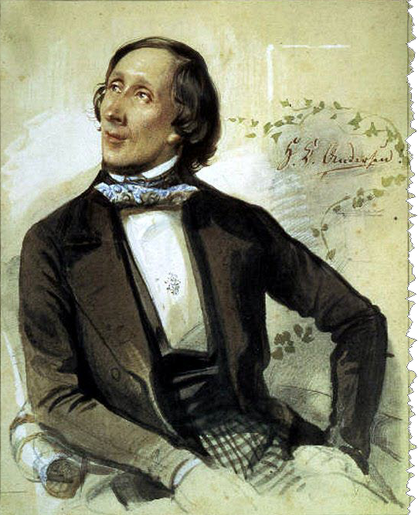
Ганс Христиан Андерсен
02.04.1805 – 04.08.1875
Подготовила педагог-библиотекарь Якубович Г.Г.

Slide 2
Дания
Дания –это маленькая страна
В Дании есть маленький остров Фюн.
А на острове город Оденсе.

Slide 3
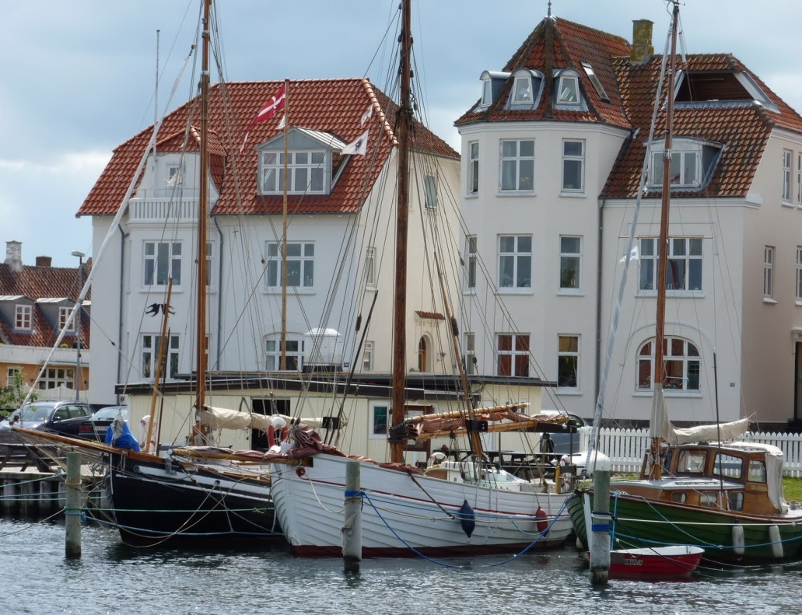
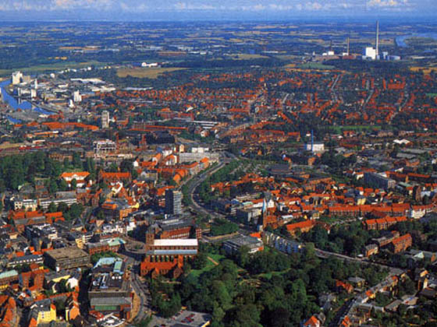
Оденсе

Slide 4
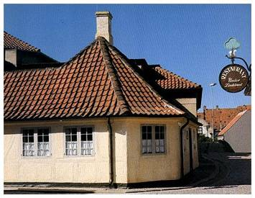
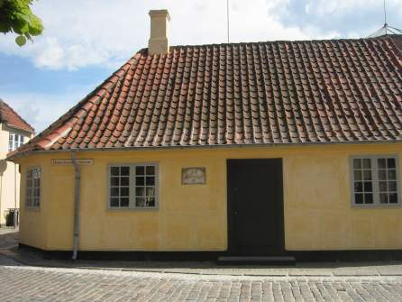
Здесь , в этом доме,
2 апреля в 1805 году и родился будущий знаменитый сказочник.
Назвали мальчика Ганс Христиан.

Slide 5
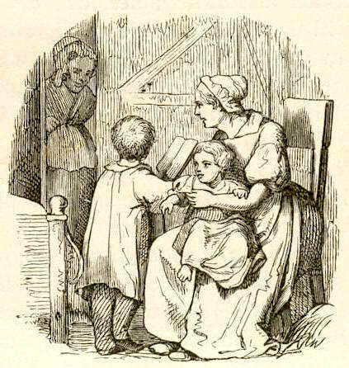
Отец его был сапожником, а мать прачкой, стирала богатым людям белье. Жили они очень бедно .

Slide 6
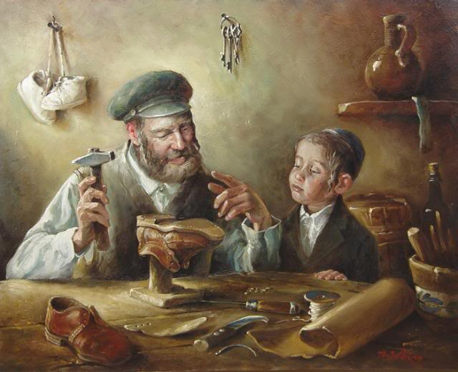
Спал мальчик в маленькой каморке, заставленной столами и инструментами для башмачного дела.
В свободное от работы время отец читал сыну книжки, мастерил игрушки, рисовал картинки и водил его гулять по городу . Иногда водил сына в театр.

Slide 7
Мальчик часами мог играть один. О любой палочке, веточке или камешке он придумывал разные истории .
Больше всего на свете он хотел выучить язык животных и птиц, и его мечта исполнилась, но только в сказках.

Slide 8
Когда Гансу Кристиану исполнилось 14 лет, умер его отец .
И в четырнадцать лет Андерсен покинул родной дом и отправился в город Копенгаген искать работу. Он был почти неграмотным .

Slide 9
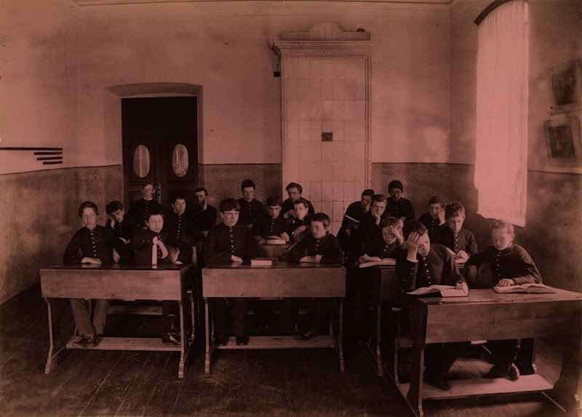
Когда Хансу исполнилось 17 лет, он пошел учиться в школу вместе с второклассниками -мальчиками 12-13лет. Все над ним смеялись, что он такой большой и учиться с маленькими детьми. Но Ему очень хотелось учиться и выдержав все насмешки, Ханс окончил гимназию.
А в 22 года стал студентом университета .

Slide 10
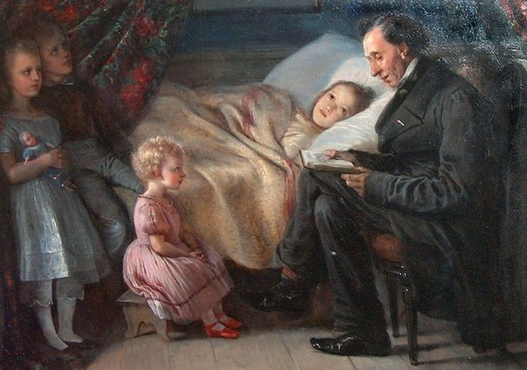
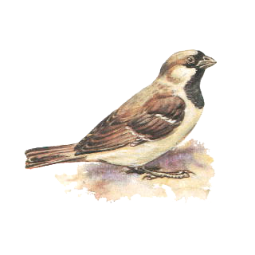
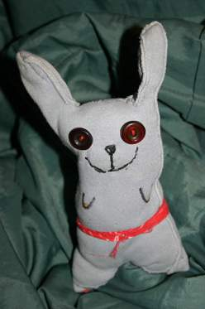
Еще в гимназии Андерсен писал пьесы и стихи, так начался путь великого сказочника
В домах своих знакомых Андерсен всегда рассказывал детям сказки, сочиняя их на ходу. Стоило ему войти в дом, где были дети, они тут же требовали новую сказку.
И сказка никогда не заставляла себя ждать. Ее героями становились синий дракон, нарисованный на китайской вазе, пролетевший за окном воробей, старая перчатка.

Slide 11
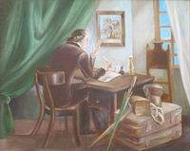
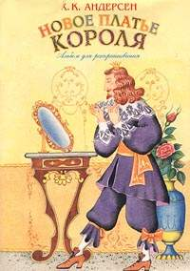
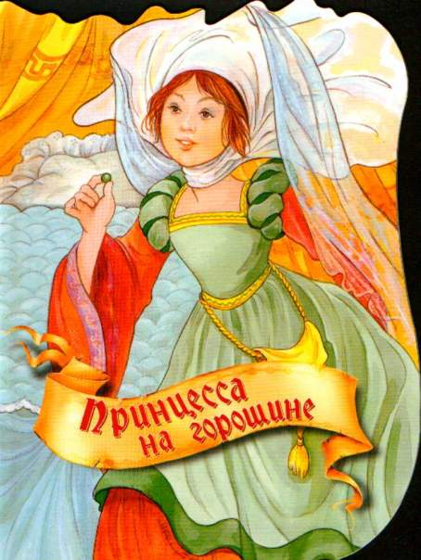
Преодолев все тяготы своей нелегкой жизни Ханс Кристиан Андерсен стал великим сказочником, которого любят и знают дети не только маленькой страны Дании, а дети всего мира.

Slide 12
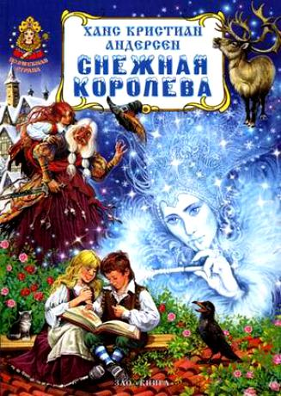
Сказки Андерсена быстро «разбежались» по свету, их перевели на разные языки. Ганс Христиан Андерсен написал 156 сказок.

Slide 13
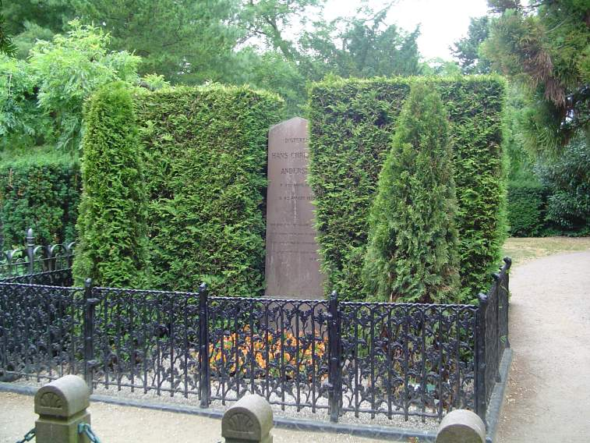
Умер Х. Г. Андерсен 4 августа 1875года Ему было 70 лет.

Slide 14
Вопросы:
1. Как зовут великого Сказочника?
2. В какой стране родился писатель?
3. Какие вы знаете сказки, написанные Г. Х. Анднсеном?

Slide 15
СПАСИБО ЗА ВНИМАНИЕ

